Slide 1

第4章 人与环境
第3节 生态工程

Slide 2

1
生态工程的基本原理

Slide 3

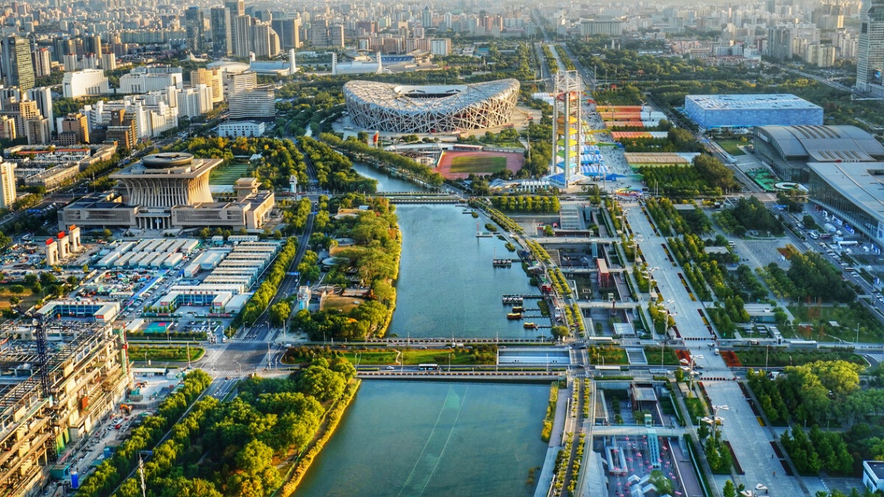
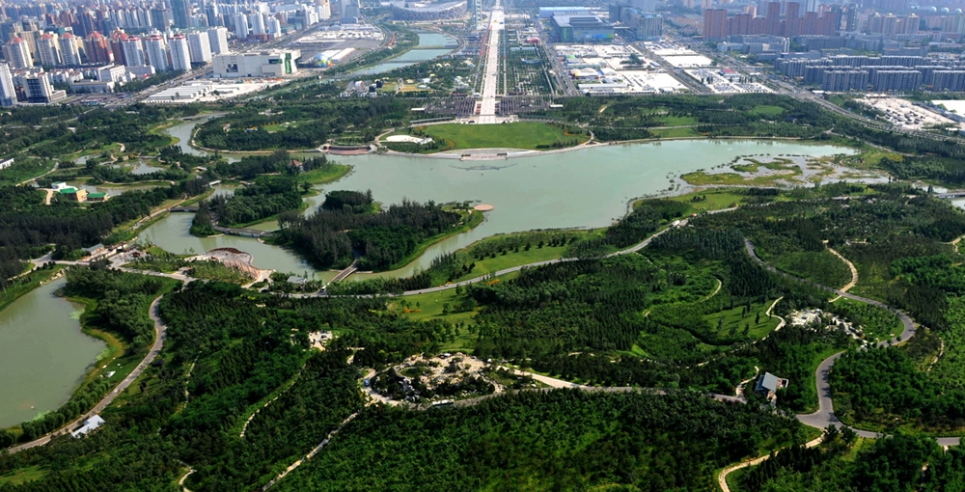
问题探讨
在2008年北京奥运会的筹办过程中，奥林匹克森林公园是一个重要建设项目。公园所在地原来主要是普通村落和农田。2002年招标设计，2005年开工建设，2008年建成。公园建设坚持“绿色奥运”的理念，充分利用了原有地貌和植被，采用了营造近自然林系统、废物资源循环利用等多项生态技术。例如，公园的水系建设采用了雨水收集、污水利用、中水净化、智能化灌溉和生态防渗等环保技术。

Slide 4
问题探讨
1.农田弃耕后，在自然状态下也可以演替为森林，为什么还要人工造林呢？
弃耕的农田在自然状态下演替为森林需要经过数十年甚至更长的时间，而利用生态工程原理进行人工造林，可以缩短建设周期，在较短时间内获得生态效益。
2. 为什么要先做森林公园的整体设计再开工呢？
对森林公园先进行整体设计利用了生态工程的基本原理，以生态系统的自组织、自我调节功能为基础，遵循生态系统自生、循环、协调和整体的基本原理，充分发挥资源的生产潜力，既防止了环境的污染，又达到了经济效益和生态效益的同步发展。

Slide 5
问题探讨
3. 公园建设为什么要充分利用原有的地貌和植被，营造近自然林系统呢？
公园建设充分利用原有的地貌和植被，营造近自然林系统是利用了生态工程自生和协调的原理，充分考虑原有生物组分布局和它们生长、发育、繁殖及形成共存互利关系等条件，通过系统的自组织、自我优化、自我调节、自我更新维持系统的稳定。同时，利用了生物与生物、生物与环境长期作用形成的协调原理。

Slide 6
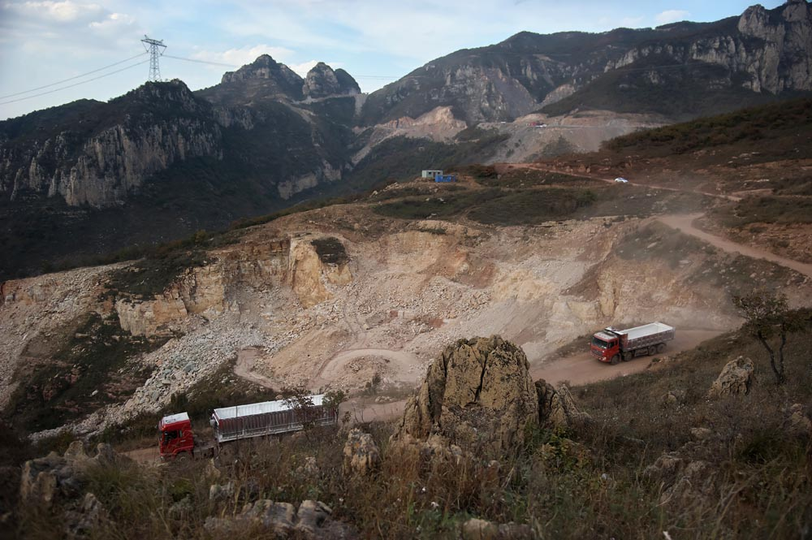
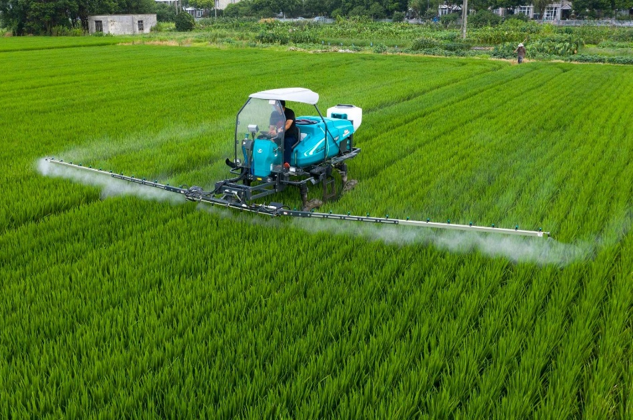
1
生态工程的基本原理
一、关注生态工程建设
1.生态工程提出的背景
人口增长
导致
全球生态环境危机
导致
人类可持续发展受到影响
人类活动
需要
解决环境与经济与协调发展
需要
生态工程

Slide 7
一、关注生态工程建设
2.概念
生态学和系统学等学科
指人类应用_______________________的基本原理和方法，对人工生态系统进行__________________，或对已被破坏的生态环境进行了_____________，从而_____________________或______________，促进人类____________________________的系统工程技术或综合工艺过程。
分析、设计和调控
修复、重建
提高生态系统的生产力
改善生态环境
社会和自然环境的和谐发展
3.原因
毁林种地，围湖造田，大量使用化肥、农药等农业生产方式，以及工业的迅猛发展，正在消耗大量的自然资源。

Slide 8
一、关注生态工程建设
4.目的
遵循生态学规律，充分发挥资源的生产潜力，防止环境污染，达到经济效益和生态效益的同步发展。
5.优点
是一类少消耗、多效益、可持续的工程体系。
生态工程是可持续发展的重要手段。

Slide 9
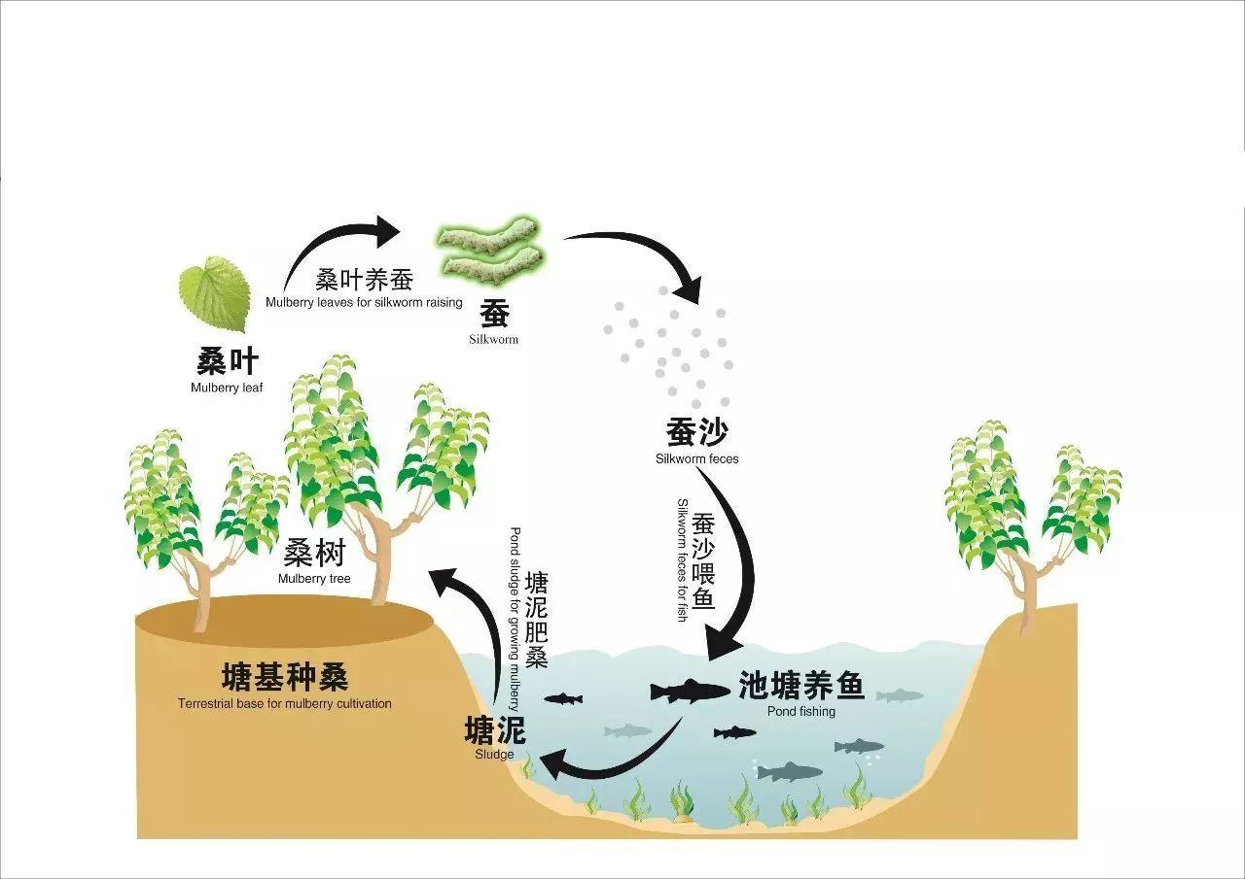
1
生态工程的基本原理
二、生态工程所遵循的基本原理
自组织
自我调节
生态工程以生态系统的_______、_________功能为基础, 遵循_____、_____、_____、_____等生态学基本原理。
自生
循环
协调
整体

Slide 10
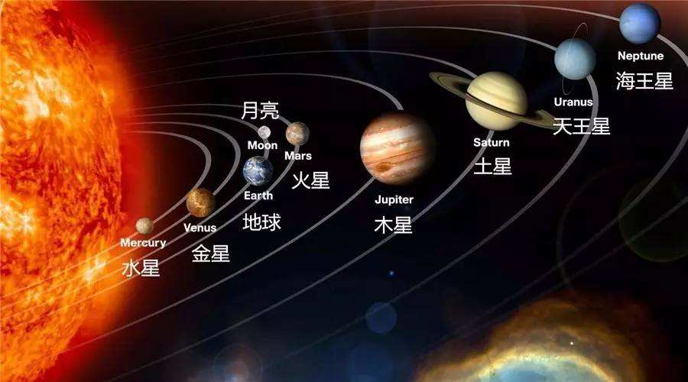
二、生态工程所遵循的基本原理
1.自生
（1）内容
自我优化
在生态系统中由生物组分而产生的自组织、 、
自我调节、 。
自我更新和维持
一个系统在没有外界信息指令的作用下，自发地由无序发展到有序，由低有序到高有序的发展过程，就是自组织。
星球的诞生，自然生态系统的形成都是自组织的结果。

Slide 11
1.自生
（2）理论基础
生态系统的自我调节能力。
生物本身
生物能够进行新陈代谢、再生更新
实现系统结构与功能协调，形成有序整体
自我维持
生物之间通过各种相互作用(特别是种间关系)进行自组织
生物之间
（3）实施措施
①在生态工程中有效选择生物组分并合理布设。
适当提高生物多样性

Slide 12
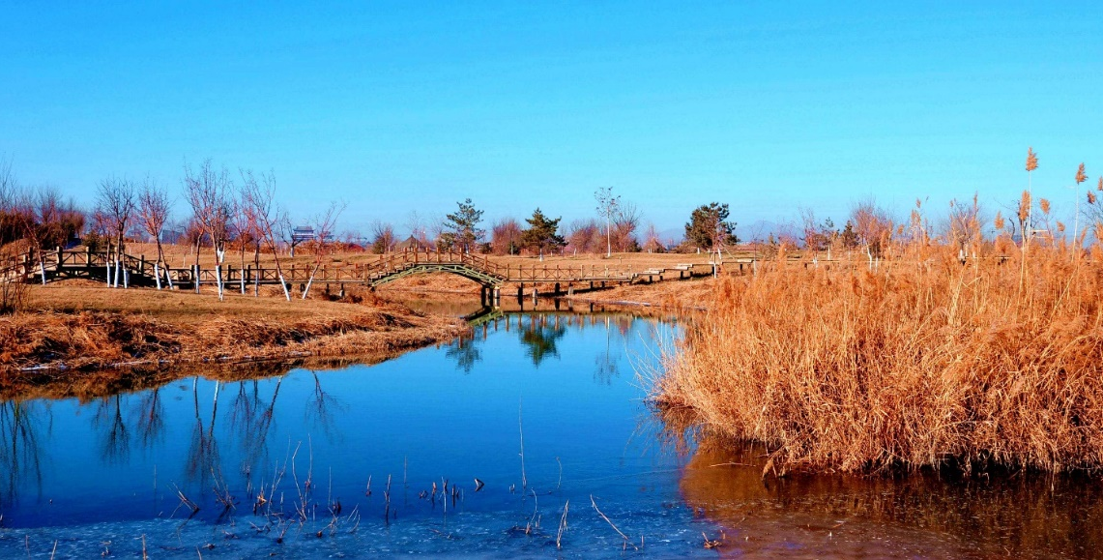
（3）实施措施
①在生态工程中有效选择生物组分并合理布设。
选择污染物净化能力较强的多种水生植物。考虑这些植物各自生态位差异，以及它们之间的种间关系，通过合理设计，使这些物种形成互利共存的关系。
湿地生态工程
【思考】为什么提高生物多样性程度，有助于生态系统维持自生能力？
提高生物多样性程度，利用种群之间互利共存的关系，构建复合群落，这样即使某个种群消亡，其他种群也能弥补上来。

Slide 13
（3）实施措施
②需要创造有益于生物组分的生长、发育、繁殖，
以及它们形成互利共存关系的条件。
移除湖泊、河流中富营养化沉积物和有毒物质
降低水体污染
增加水体溶氧量
改善水生生物生存环境
有利于生态系统的自生

Slide 14
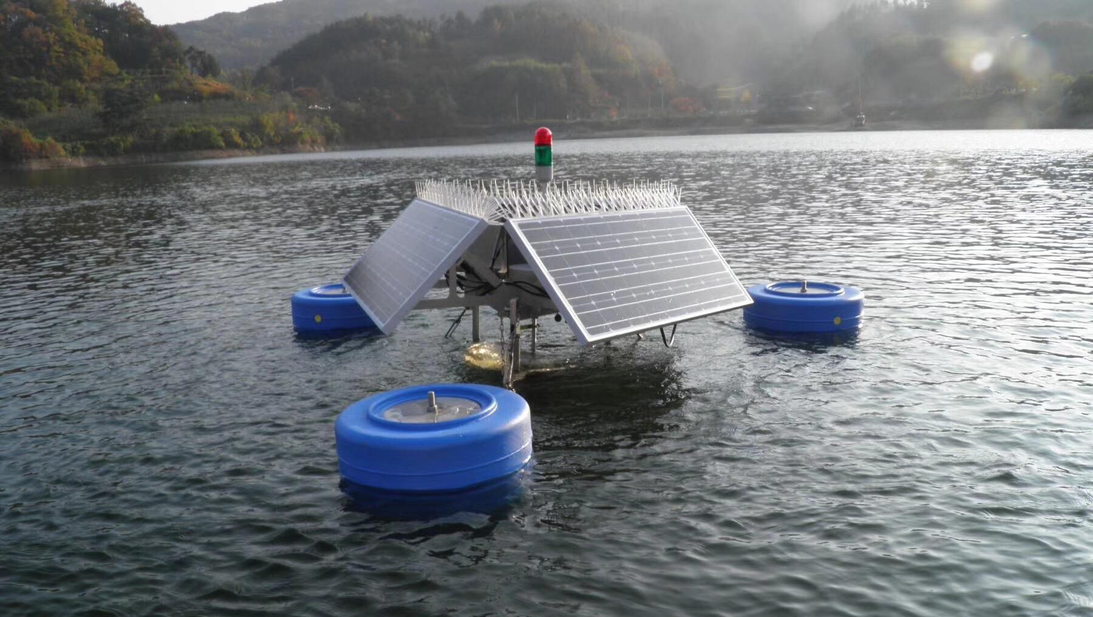
（3）实施措施
②需要创造有益于生物组分的生长、发育、繁殖，
以及它们形成互利共存关系的条件。
以太阳能为动力，驱动水质循环，进行生态恢复，改善水质。
太阳能水生态修复系统

Slide 15
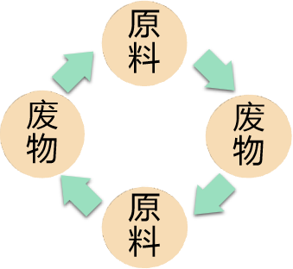
二、生态工程所遵循的基本原理
2.循环
（1） 内容
促进系统的物质迁移与转化
指在生态工程中 ，
既保证 ，
也保证 。
各个环节物质迁移顺畅
主要物质或元素的转化率高
（2）理论基础
生态系统的物质循环功能。
（3）实施措施
通过设计，实现不断循环，使前一个环节产生的废物尽可能地被后一环节利用，减少整个生产环节“废物”的产生。

Slide 16
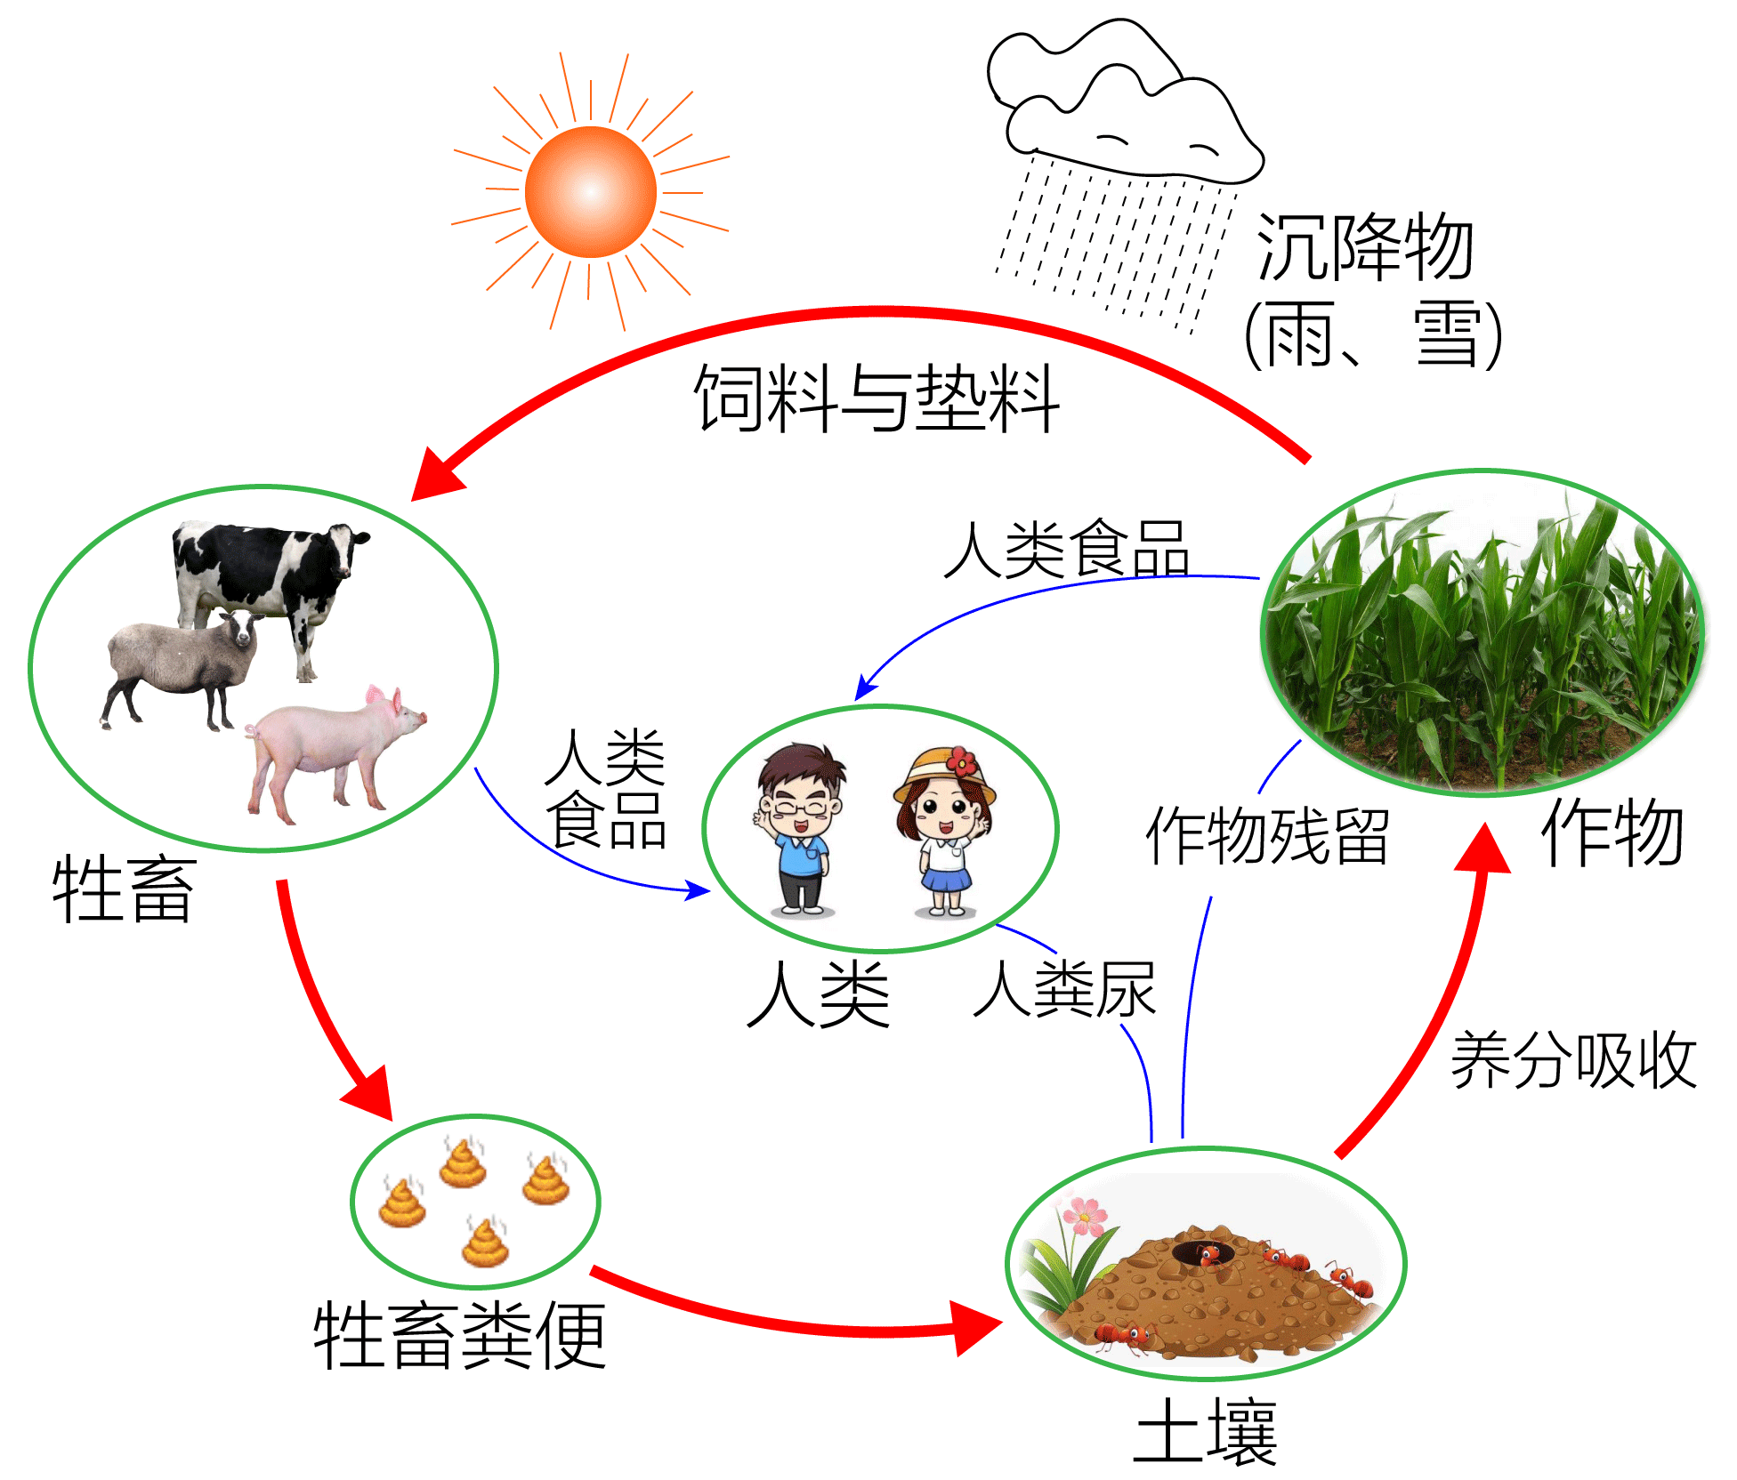
2.循环
（4）优点
实现物质多级循环利用，废弃物资源化，减少污染。
（5）实例
无废弃物农业
保证土壤肥力，改善土壤结构，培育土壤微生物；
实现了土壤养分如氮、磷、钾及微量元素的循环利用。

Slide 17
二、生态工程所遵循的基本原理
3.协调
（1） 内容
考虑 、 的协调与适应。
生物与环境
生物与生物
（2）理论基础
处理好生物与环境、生物与生物的协调与平衡，需要考虑环境容纳量。如果生物的数量超过了环境承载力的限度，就会引起系统的失衡和破坏。

Slide 18
旁栏思考题
从协调原理出发，在我国西北地区进行防护林建设，应选择哪些树种？如果在该地区发展畜牧养殖业，应该注意什么？
我国西北部地区缺雨干旱，土壤贫瘠，应该选择适合当地自然环境的树种，如沙棘、山杏、刺槐、小叶锦鸡儿等。
在西北地区发展畜牧养殖业，应该注意牲畜的数量不能超过草地的承载力。

Slide 19
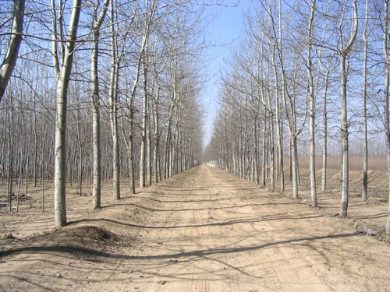
3.协调
（3）实施措施
①考虑生物与环境、生物与生物的协调与适应。
我国西北地区一些地区年降水量小450mm，只适宜种植灌木和草本植物，但曾被硬性规定种植乔木类杨树。

Slide 20
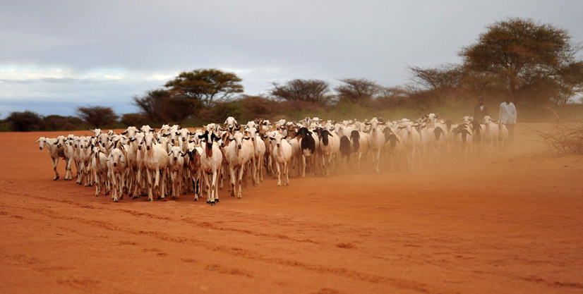
3.协调
（3）实施措施
②处理好生物与环境、生物与生物的协调与平衡，
需要考虑环境容纳量。
一定时期内单位面积草地上、在利用适度的条件下所能放牧的牲畜头数。不同质量的草地其载畜量不一样。
如果放养的牲畜量超过载畜量、则会造成过度放牧、使草地退化还有，过度放牧极易造成草场退化、土地沙漠化。
（4）意义
可避免系统的失衡和破坏。

Slide 21
二、生态工程所遵循的基本原理
4.整体
（1） 内容
每个生态工程都是具有多组分、复杂结构及综合功能的系统，复杂系统建设必须以整体观为指导。
（2）理论基础
生态系统是一
个有机的整体
系统的整体功能
大于
各成分功能之和
需要遵循
整体原理
社会-经济-自然是一个复合系统

Slide 22
4.整体
（3）实施措施
①生态系统是一个有机的整体
遵从自然生态系统的规律，各组分之间要有适当的比例，不同组分之间应构成有序的结构，通过改变和优化结构，达到改善系统功能的目的。
植物
动物
微生物
非生物因素
自然系统

Slide 23
4.整体
（3）实施措施
②社会-经济-自然是一个复合系统
在进行林业工程建设时，一方面号召农民种树，另一方面一定要考虑贫困地区农民的生活问题，如粮食、烧柴以及收入等问题。
经济
系统
往往是生活方面的因素导致农民对森林、灌丛的过量砍伐。因此，只有把生态与社会、经济结合起来，才能从根本上达到造林和护林的目的。
自然
系统
社会
系统

Slide 24
4.整体
（4）意义
生产成本
消费效益
只有应用整体性原理,才能统一协调当前与长远、局部与整体、开发建设与环境保护之间的关系,保障生态系统的平衡和稳定。
经济系统
植物
动物
政策
微生物
管理
科学文化
非生物因素
自然系统
社会系统

Slide 25
 | 理论基础 | 意义 | 实例
自生 | 自组织、自我优化、 自我调节、自我更新和维持 | 实现系统结构和功能的协调，形成有序的整体 | 湿地生态工程建设有效选择生物组分、合理布设，并创造有利条件
循环 | 物质循环 | 通过系统设计实现循环，使前一环节产生的废物尽可能被后一环节利用，减少整个生产环节废物的产生 | 无废弃物农业
协调 | 生物与生物、 生物与环境的 协调与适应 | 生物数量不超过环境承载力，避免系统的失衡和破坏 | 西北地区的防护林建设出现的问题
整体 | 社会、经济、自然构成的复合系统 | 统一协调各种关系，保障生态系统的平衡和稳定 | 林业建设中自然系统与社会、经济系统的关系问题

Slide 26
习题巩固
1.填空题
①沼气池——遵循了______原理
②在人工林增加植被层次——遵循了_______原理
③“落红不是无情物，化作春泥更护花”——体现了______原理
④前面造林，后面砍树——违背了_____原理
⑤草原确定载畜量，不能过度放牧——遵循______原理
⑥湿地破坏——违背了______原理
⑦减少污水排放，治理湖泊——遵循了______原理
⑧引入物种时考虑是否适应环境——遵循______原理
⑨引入水葫芦泛滥，导致多数生物死亡——违背了_____原理
和_____原理
循环
自生
循环
整体
协调
自生
自生
协调
自生
协调

Slide 27
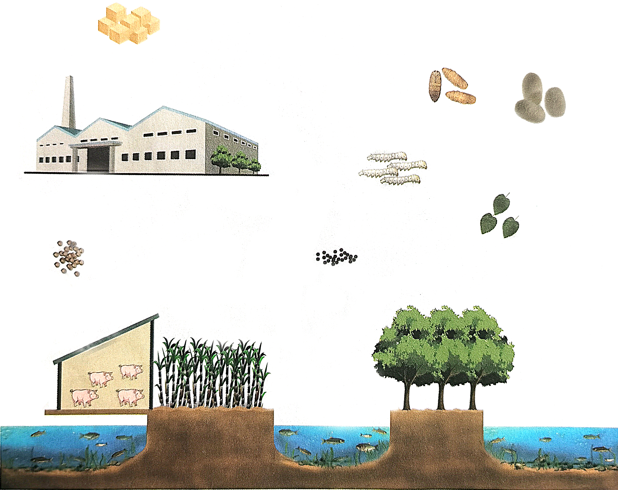
习题巩固
2.分析生态工程案例中的原理和应用。
糖
桑基鱼塘农业生产模式
蚕蛹
陆基种桑，桑叶饲蚕
蚕沙喂鱼，塘泥培桑
丝
蚕
桑叶
优点：将陆地种植与鱼塘养殖结合起来，把原本割裂的生产系统通过优化组合，有机地整合在一起。
糖渣
蚕排泄物
甘蔗
桑树
鱼塘
塘泥
鱼塘

Slide 28
习题巩固
2.分析生态工程案例中的原理和应用。
糖
（1）尝试画出桑基鱼塘中的食物链：
蚕蛹
丝
桑树→蚕
蚕
甘蔗→人
桑叶
甘蔗→猪→人
糖渣
蚕排泄物
甘蔗
浮游植物→鱼
桑树
浮游植物→浮游动物→鱼
鱼塘
塘泥
鱼塘

Slide 29
习题巩固
（2）桑基鱼塘应用了生态工程的哪些原理？
自生
桑基鱼塘中生物组分通过合理布设，互利共存，实现了系统结构与功能协调，形成了可以自我维持的有序整体。
循环
“陆基种桑，桑叶饲蚕，蚕沙喂鱼，塘泥培桑”这样的农业生产模式维持着高效的物质循环利用。

Slide 30
习题巩固
协调
所选择的生物与生物，生物与环境达到了协调和平衡。
桑和甘蔗适应南方温暖湿润的气候，四大家鱼混养充分利用了群落的空间结构；
桑叶饲蚕，利用了种间关系，但养殖的蚕的数量没有多到危机桑的存活。

Slide 31
习题巩固
整体
桑基鱼塘在设计，陆地与水面配比合理，各组分的搭配与比例适当，结构有序，形成了一个不可分割的整体。
桑基鱼塘将原本割裂的生产系统优化组合，能够发展多种经营，为农民创造收入，是机构优化的“社会-经济-自然复合系统”。

Slide 32
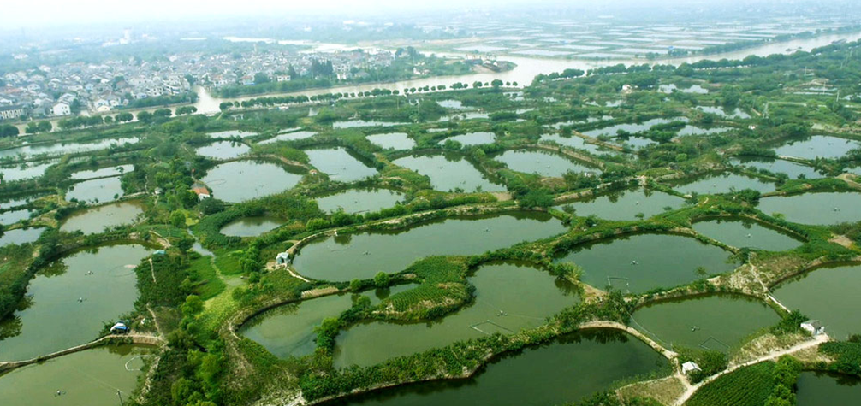
习题巩固
（3）当桑叶价格高，卖桑叶比卖鱼更合算时，当地农民会将蚕沙用做
桑树肥料，而不是喂鱼。由此可以看出，生态工程建设除了要考
虑生态学、工程学原理，还需要关注什么？
还需要关注经济学原理，要达到经济效益和生态效益的同步发展。

Slide 33
习题检测
1953年朝鲜战争停战后，南北双方以北纬38°为停火线，沿线两侧大约500 km²为非军事区， 这里的地表经过战争浩劫，几乎没有生物存在。几十年来，由于基本没有人类活动，这里恢复了完全的口然状态。河水清澈、森林茂盛、物种繁多，还出现了多种被认为早已在朝鲜半岛灭绝的动物，如棕熊。有科学家评论说：“全世界只有在这个地方，由于3000年以来的农耕文明突然终止，原始物种可在没有人类干扰的情况下自由发展，这个地区的生态恢复情况大大超过了人类所有生态建设所能达到的水平。”说说这个案例给你的启示。
我们在认识到生态工程在恢复、重建受损生态环境方面可发挥重要作用的同时，不能忘记大自然固有的强大的生态恢复力量，更不能误认为只要有了生态工程，就可以先污染，后治理；在生态工程建设中，我们应充分利用自然生态系统的恢复能力，结合当地生态环境有针对性地进行生态工程建设，以达到更好的效果，并节约成本。

Slide 34
2
生态工程的实例和发展前景

Slide 35

生态工程建设成效显著

Slide 36
2
生态工程的实例和发展前景
一、生态工程的实例
1.农村综合发展型生态工程
（1）问题
人多地少，资源有限
（2）对策
建立农村综合发展型生态工程
（3）实例
北京郊区的某村以沼气工程为中心的物质多级循环利用工程

Slide 37
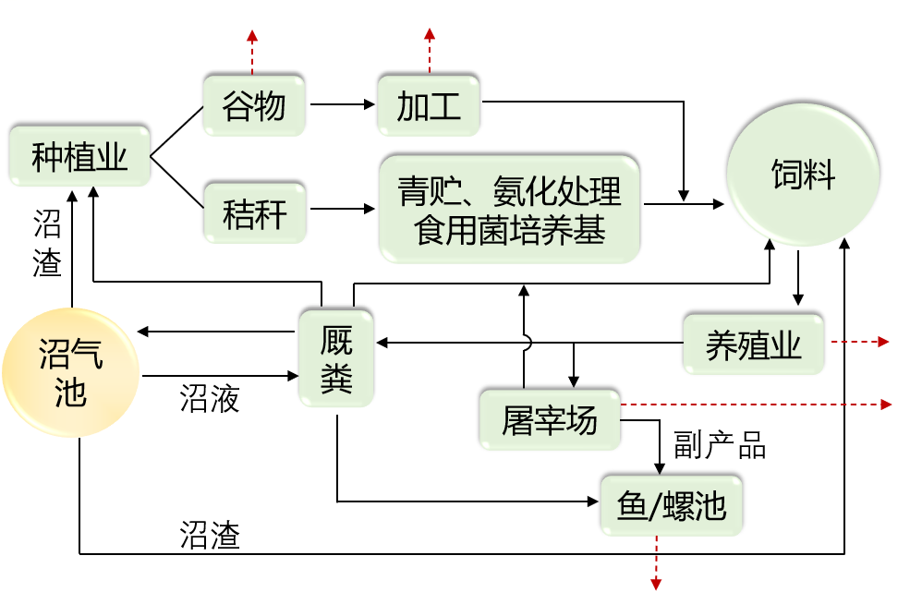
1.农村综合发展型生态工程
①作物秸秆用来生产食用菌和饲料。
②饲料用于喂养畜禽。
③人、畜粪尿作为原料
生产沼气。
④沼液用于水产养殖。
⑤沼渣用于为有机农产品——“无公害蔬菜”施肥和喂养畜禽。
⑥畜禽、鱼、螺、谷物、饲料等加工品也可到市场上出售。

Slide 38
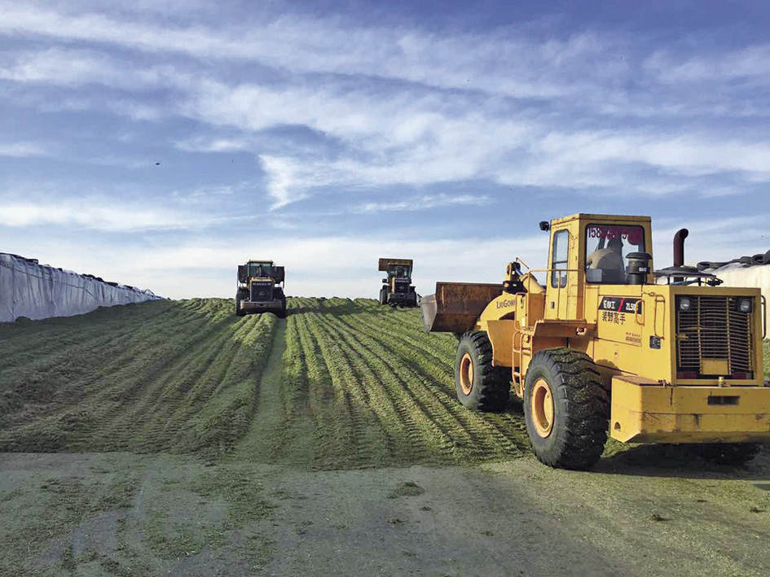
1.农村综合发展型生态工程
青贮
在玉米等作物没有完全成熟时，将果穗和秸秆一起收获切碎，通过厌氧发酵成为牛羊的青饲料。
氨化
利用氨水或氮素化肥处理稻麦秸秆，使之软化适口，提高其作为饲料的营养价值。

Slide 39
习题巩固
1.在这一案例中，主要运用了生态工程的哪些基本原理？
整体、协调、循环、自生等。
主要原理及对应的内容
有效选择畜、鱼等多种生物组成并合理布设 —— 原理
作物→粮食、秸秆→人、畜食用→粪便残渣→沼气池→农田→作物。—— 原理
利用自然生态系统中的成分，增加了就业和经济收入，解决了社会问题。—— 原理
自生
循环
整体

Slide 40
习题巩固
2.这一生态系统的结构和功能有哪些特点？
生态系统中的各组分搭配合理，紧密联系形成一个有序的整体，实现了物质多级循环利用、能量充分利用，减少了废物排放与环境污染。
3.这一生态工程有哪些值得借鉴的做法？
这一生态工程实现了物质利用的良性循环，提高了土地产出水平，创造了多种劳动力就业机会，增加了农民收入，促进了经济发展，同时降低了环境污染，促进了农村的可持续发展。

Slide 41
2
生态工程的实例和发展前景
一、生态工程的实例
2.湿地生态恢复工程
（1）湿地的作用
具有控制土壤侵蚀，自然净化污水，为迁飞蓄洪防旱，调节区域气候的鸟类和其他多种动植物提供栖息地，以及为人们提供休闲娱乐的环境等功能。
（2）问题
湿地的缩小会导致局部气候恶化、地下水位下降、生物多样性降低、迁飞鸟类绝迹等。此外，湿地的环境污染、生物资源的过度利用等，会导致湿地生态系统严重退化。

Slide 42
2.湿地生态恢复工程
（3）对策
采用工程学和生态学措施相结合的方法。如废水处理、点源和非点源污染控制、土地处理工程，以及动植物物种引进等，使受到干扰的湿地得以恢复；在湿地的周围，还应建立缓冲带，以尽量减少人类的干扰，使湿地依靠自然演替等机制恢复其生态功能。
Notes:
点源污染是指能够找到具体污染来源的污染，如下水道、工厂排污口等。
非点源污染是指不能准确确定污染发源地的污染，如农田施用农药、化肥对地表和地下水造成的污染。

Slide 43
2.湿地生态恢复工程
（4）实例
厦门筼(yún)筜(dāng)湖生态恢复工程
污水排放
鱼虾绝迹
散发臭味
水质恶化
整治沿湖及周边企业
引潮入湖、西水东调
清挖淤泥、沿湖修建
减少重金属有毒物排放
增加氧容量增强自净力
改善水质、美化景区

Slide 44
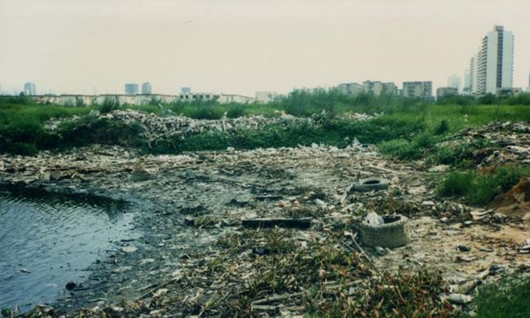
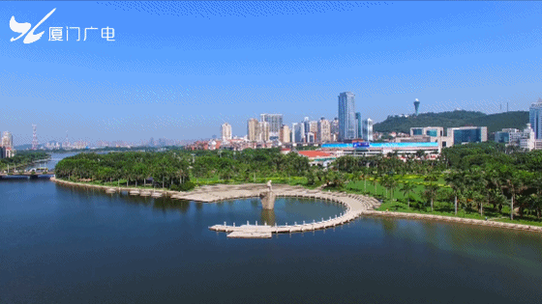
80年代的厦门筼筜湖

Slide 45
2.湿地生态恢复工程
（5）利用的原理
主要原理及对应的内容
废水等污染物的处理 ——________原理
根据原湿地中物种的分布情况引入动植物 ——_____原理
建立缓冲带，减少人类的干扰、依靠其自然演替等机制恢复其生态功能——_________原理
循环
协调
自生

Slide 46
2
生态工程的实例和发展前景
一、生态工程的实例
3.矿区废弃地的生态恢复工程
（1）问题
①山体、土壤和植被乃至整个地区生态系统被破坏；
②极端恶劣的土地条件，会阻碍植被的生长；
③规模巨大的采矿业，对土地景观造成巨大的影响，
产生严重的重金属污染。

Slide 47
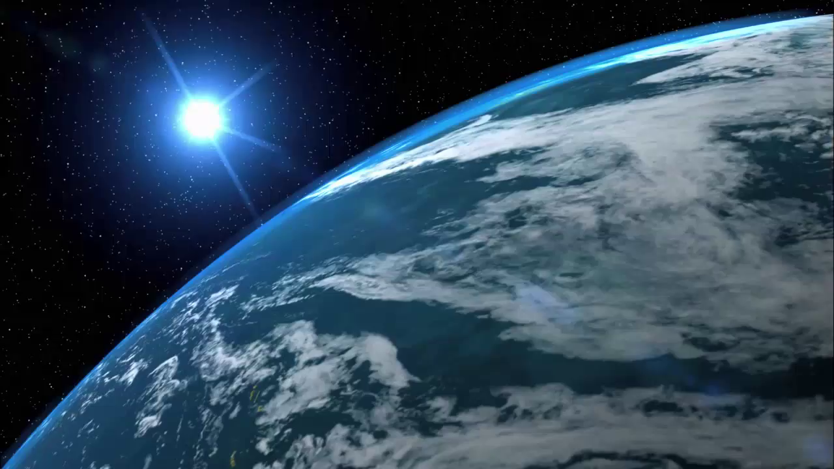
生态工程实例

Slide 48
3.矿区废弃地的生态恢复工程
（2）对策
采用的措施包括人工制造表土、多层覆盖、特殊隔离、土壤侵蚀控制、植被恢复工程等。关键在于植被恢复，以及植被恢复所必需的土壤微生物群落的重建。恢复矿区生态环境，首先要通过机械方法平整压实土地，人工制造表土；然后，在人造表土上，植树种草。
（3）实例
赤峰市元宝山矿区生态恢复工程。

Slide 49
3.矿区废弃地的生态恢复工程
（4）利用的原理
主要原理及对应的内容
人工进行地表覆盖、植被恢复——________原理
根据环境引入当地土著物种——_______原理
搞好矿区经济的同时，实现自然生态系统的恢复______原理
自生
协调
整体

Slide 50
2
生态工程的实例和发展前景
二、生态工程的发展前景
1.我国生态工程存在的问题
（1）缺乏定量化模型的指导，难以像“精确农业”那样设计出
标准化、易操作的生态工程样板。
（2）有些设计缺乏高科技含量。
（3）生态系统的调控尚缺乏及时准确的监测技术的支持。
（4）缺乏理论指导。

Slide 51
二、生态工程的发展前景
2.我国目前面临的生态危机及对策
（1）危机: 人口激增、环境与资源破坏、能源短缺等问题。
（2）对策: 发挥生态工程建设的作用，重视对生态环境的保护，
更要注重与经济、社会效益的结合。
3.对生态工程治理应持有的态度
在肯定生态工程的作用，特别是看到它在恢复、重建受损生态环境方面可发挥重要作用的同时，不要忘记大自然固有的强大的生态恢复力量，更不能误认为只要有了生态工程，就可以走“先污染、破坏，后治理”的老路。

Slide 52
二、生态工程的发展前景
4.我国生态工程的前景
中华民族传承古老的天人合一理念，在发展中尊重自然、顺应自然、保护自然。今天，古老的智慧融合了现代科学成就，生态工程的发展和应用，将在建设美丽中国的过程中大有作为。

Slide 53
思维训练
生命是什么？这是一个古老又充满哲理的问题。概括、总结从细胞到生态系统多层次生命系统的共同特征，对你认识生命的本质会有帮助。这个活动，需要你综合运用已经学过的内容，甚至需要查找资料获取更多信息，并用准确的术语表达。
1.生命系统的结构。与一般的非生命系统相比，生命系统的复杂
程度更高。生命 系统尽管结构复杂，但都是由各个组成部分构
成的统一的、有序的整体。生命系统的结构特征是
______________________________________________ 。
开放性、复杂性、有序性、动态性、整体性

Slide 54
思维训练
2.生命系统的功能。生命系统不断从外界环境获取物质或能量，
形成新的组织结构，也不断排出物质、散失热能等等。细胞能
形成新细胞，个体能产生新个体。生命系统的功能特点是：
能与环境进行物质和能量的交换以维持自身的有序性，进行“自我更新”；细胞和个体等生命系统还能进行“自我复制”。

Slide 55
思维训练
3.生命系统与环境的关系。任何生命系统都不能孤立地存在，
而是与其他生物，包括同种和不同种的生物，紧密联系在一
起的，同时又依存于非生物环境。从生态的视角看，生命系
统 。
依存于环境，也能适应环境、影响环境
4.生命系统的历史。分析生命系统的由来，追寻生命系统的历史，
也是理解生命是什么的关键。从历史的角度看，生命系统
____________________________________________________。
由最原始、最简单的生命进化而来，凝聚着漫长的进化史

Slide 56
课堂总结
自生
生态工程所遵循的原理
循环
协调
生态工程
整体
农村综合发展型生态工程
生态工程的实例
湿地生态恢复工程
矿区废弃地的生态恢复工程

Slide 57
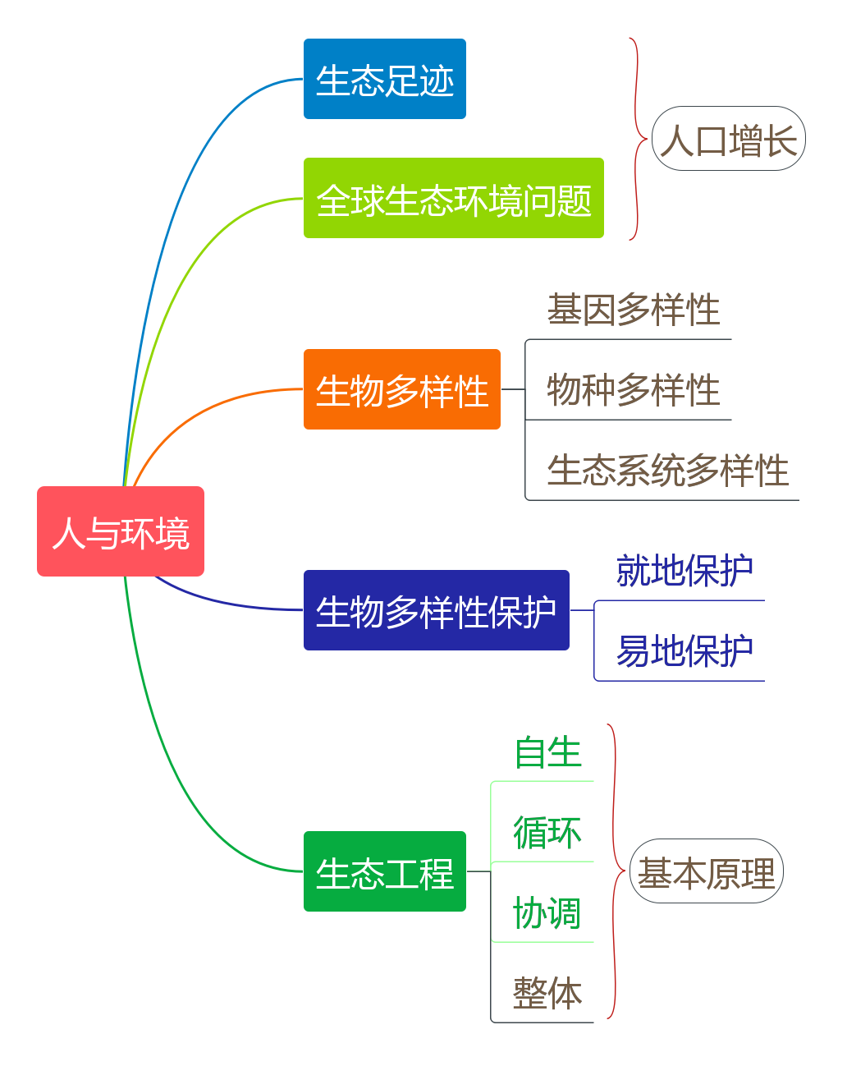
课堂总结

